Slide 1
滑动窗口专题

Slide 2
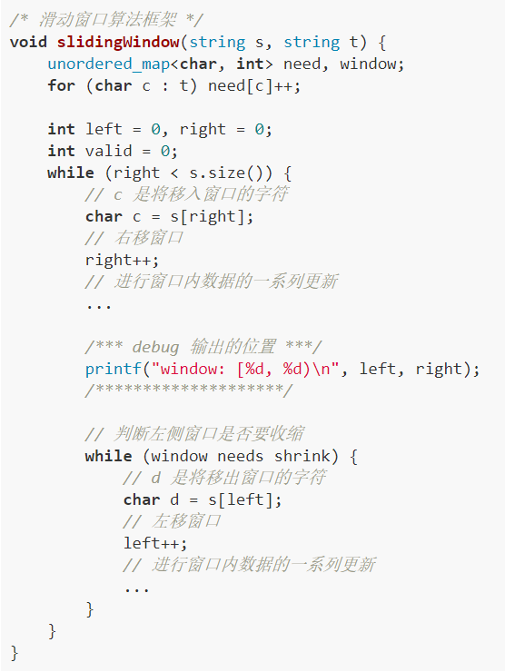
要把模板翻译成白话
输入：源字符串s和目标字符串t
程序流程如下：
建立两个哈希表need和window，need用来统计字符串t中各个字符对应的出现次数；window用来统计当前滑窗中各个字符出现的次数
建立左右指针（左闭右开）
循环：
while(右指针不越界) {
得到右元素；
右指针右移；
更新操作；
while(左边窗口需要缩小) {
得到左元素；
左指针右移；
更新操作；
}
}

